Slide 1


Chủ đề 6 KỸ THUẬT LẬP TRÌNH
BÀI 19:
BÀI TOÁN TÌM KIẾM
Notes:
To change the image on this slide, select the picture and delete it. Then click the Pictures icon in the placeholder to insert your own image.

Slide 2

TRÒ CHƠI LẬT THẺ
16
5
8
11
3
13
6
TÌM KIẾM TUẦN TỰ

Slide 3
TRÒ CHƠI LẬT THẺ
3
5
6
8
11
13
16
TÌM KIẾM NHỊ PHÂN

Slide 4
NỘI DUNG BÀI HỌC
Bài toán tìm kiếm trên thực tế
Tìm kiếm tuần tự
Tìm kiếm nhị phân
1
2
3

Slide 5
1. BÀI TOÁN TÌM KIẾM TRÊN THỰC TẾ
Em hãy lấy ví dụ về một số bài toán tìm kiếm mà em biết?

Slide 6
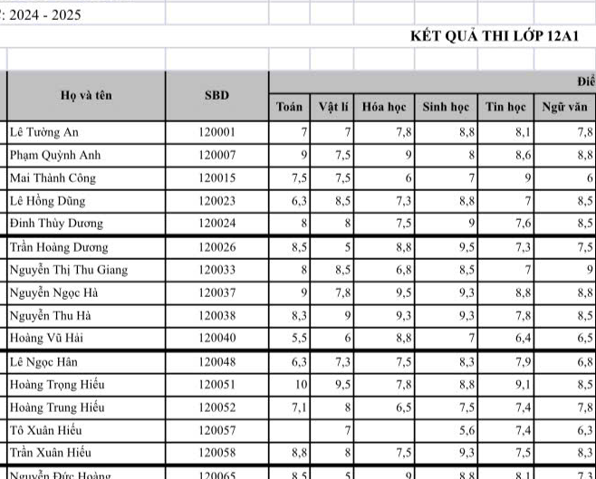
1. BÀI TOÁN TÌM KIẾM TRÊN THỰC TẾ
Tìm học sinh có điểm thi môn Toán là 10
Miền dữ liệu:
Danh sách học sinh và điểm các bài dự thi của học sinh.
Kết quả:
Danh sách học sinh có điểm môn Toán là 10

Slide 7
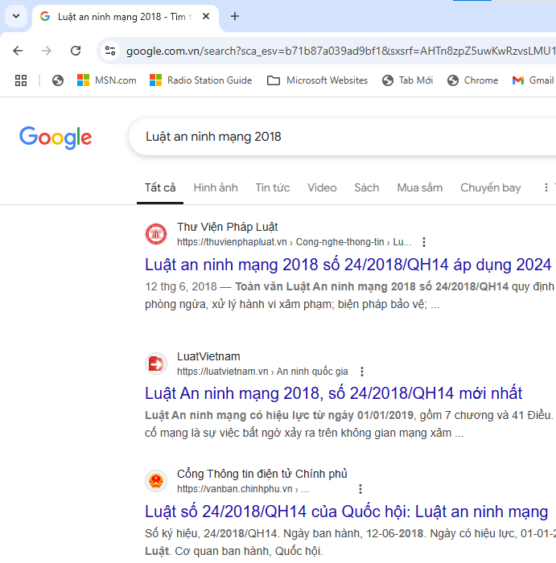
1. BÀI TOÁN TÌM KIẾM TRÊN THỰC TẾ
Tìm file Luật an ninh mạng 2018 trên Internet
Miền dữ liệu:
Tất cả các file dữ liệu trên Internet
Kết quả:
Các file dữ liệu về Luật an ninh mạng 2018

Slide 8
1. BÀI TOÁN TÌM KIẾM TRÊN THỰC TẾ
Em hãy xác định miền dữ liệu và nghiệm có thể của các bài toán tìm kiếm sau:
1. Bài toán tìm đường đi từ nhà em đến trường học dựa trên bản đồ số.
2. Bài toán tìm tất cả các trường trung học phổ thông (tên trường, địa chỉ) ở quận (huyện) em đang cư trú.
1.
Miền dữ liệu: tập hợp các vị trí và đường phố (dữ liệu bản đồ số của địa phương nơi em đang sống)
Nghiệm: đường đi từ nhà em đến trường
2.
Miền dữ liệu: danh sách tất cả các trường học
Nghiệm: danh sách các trường trung học phổ thông trên địa bàn nơi em đang cư trú

Slide 9
2. TÌM KIẾM TUẦN TỰ
3
5
6
8
11
13
16

Slide 10
2. TÌM KIẾM TUẦN TỰ
Bài toán: Cho dãy gồm N số nguyên a₀, a₁, a₂,…,a_{N-1} và giá trị K. Cần tìm ra chỉ số i mà phần tử a_{i} có giá trị bằng K. Nếu không tìm thấy thì trả về giá trị -1.
Ví dụ: Cho dãy A: 1, 4, 7, 8, 3, 9, 10. Khoá K = 9
1
4
7
8
3
9
10
A[0]
A[1]
A[2]
A[3]
A[4]
A[5]
A[6]
A
Kết quả in ra màn hình là: 5

Slide 11
2. TÌM KIẾM TUẦN TỰ
Bài toán: Cho dãy gồm N số nguyên a₀, a₁, a₂,…,a_{N-1} và giá trị K. Cần tìm ra chỉ số i mà phần tử a_{i} có giá trị bằng K. Nếu không tìm thấy thì trả về giá trị -1.
Thuật toán:
Duyệt lần lượt các phần tử của dãy để tìm phần tử có giá trị bằng giá trị bằng K.
Nếu tìm thấy trả về chỉ số i mà a_{i}=K. Ngược lại trả về -1.
Ví dụ: Cho dãy A: 1, 4, 7, 8, 3, 9, 10. Khoá K = 6
1
4
7
8
3
9
10
A[0]
A[1]
A[2]
A[3]
A[4]
A[5]
A[6]
A
Kết quả in ra màn hình là: -1

Slide 12
2. TÌM KIẾM TUẦN TỰ
Bài toán: Cho dãy gồm N số nguyên a₀, a₁, a₂,…,a_{N-1} và giá trị K. Cần tìm ra chỉ số i mà phần tử a_{i} có giá trị bằng K. Nếu không tìm thấy thì trả về giá trị -1.
Thuật toán:
1
4
7
8
3
9
10
A[0]
A[1]
A[2]
A[3]
A[4]
A[5]
A[6]
def TK_TUANTU(A,K):
for i in range(len(A)):
if A[i]==K:
return i
return -1
A=[1, 4, 7, 8, 3, 9, 10]
print(TK_TUANTU(A,9))
A
i=0: A[0]=1 (#9)
i=1: A[1]=4 (#9)
i=2: A[2]=7 (#9)
i=3: A[3]=8 (#9)
i=4: A[4]=3 (#9)
i=5: A[5]=9 (giá trị cần tìm)
K=9

Slide 13
2. TÌM KIẾM TUẦN TỰ
Bài toán: Cho dãy gồm N số nguyên a₀, a₁, a₂,…,a_{N-1} và giá trị K. Cần tìm ra chỉ số i mà phần tử a_{i} có giá trị bằng K. Nếu không tìm thấy thì trả về giá trị -1.
Thuật toán:
1
4
7
8
3
9
10
A[0]
A[1]
A[2]
A[3]
A[4]
A[5]
A[6]
def TK_TUANTU(A,K):
for i in range(len(A)):
if A[i]==K:
return i
return -1
A=[1, 4, 7, 8, 3, 9, 10]
print(TK_TUANTU(A,6))
i=0: A[0]=1 (#6)
i=1: A[1]=4 (#6)
i=2: A[2]=7 (#6)
i=3: A[3]=8 (#6)
i=4: A[4]=3 (#6)
i=5: A[5]=9 (#6)
i=6: A[6]=10 (#6)
K=6

Slide 14
2. TÌM KIẾM TUẦN TỰ
Cho dãy A = [1, 91, 45, 23, 67, 9, 10, 47, 90, 46, 86]. Thuật toán tìm kiếm tuần tự cần thực hiện bao nhiêu lần duyệt để tìm ra phần tử có giá trị bằng 47 trong dãy?
Khi nào thì tìm kiếm tuần tự sẽ tìm được ngay kết quả, cần ít bước nhất?
Khi nào thì tìm kiếm tuần tự sẽ cần nhiều bước nhất? Cho ví dụ
Cần thực hiện 8 lần duyệt để tìm ra số 47.
Khi giá trị cần tìm trùng với số đầu tiên của dãy thì tìm kiếm tuần tự sẽ tìm được ngay kết quả và cần ít bước nhất (1 bước).
Khi số cần tìm không có trong dãy hoặc trùng với số cuối cùng của dãy thì tìm kiếm tuần tự sẽ cần nhiều bước nhất. Ví dụ tìm số 86 hay 87 trong dãy số A.

Slide 15
2. TÌM KIẾM TUẦN TỰ
Viết chương trình nhập vào từ bàn phím dãy gồm N số nguyên a₀, a₁, a₂,….,a_{N-1} và một số K. Đưa ra màn hình chỉ số i mà a_{i}=K. Nếu không có phần tử nào có giá trị bằng K thì đưa ra màn hình giá trị -1

Slide 16
3. TÌM KIẾM NHỊ PHÂN
3
5
6
8
11
13
16

Slide 17
3. TÌM KIẾM NHỊ PHÂN
Bài toán: Cho dãy gồm N số nguyên a₀, a₁, a₂,…,a_{N-1} và giá trị K. Cần tìm ra chỉ số i mà phần tử a_{i} có giá trị bằng K. Nếu không tìm thấy thì trả về giá trị -1.
Thuật toán
Áp dụng cho các dãy được sắp xếp theo thứ tự xác định.
Sau mỗi bước lặp, phạm vi tìm kiếm được thu hẹp dần vào nửa đầu hoặc nửa cuối của dãy.
1
3
4
7
8
9
10
A[0]
A[1]
A[2]
A[3]
A[4]
A[5]
A[6]

Slide 18
3. TÌM KIẾM NHỊ PHÂN
Thuật toán
left=0, right=6
Bước 1.
mid=(0+6)//2=3
A[mid]=A[3]=7<K
left=mid+1=3+1=4
Bước 2.
left=4, right=6
mid=(4+6)//2=5
A[mid]=A[5]=9=K
def BinarySearch(A,K):
left=0
right=len(A)-1
while left<=right:
mid=(left+right)//2
if A[mid]==K:
return mid
elif A[mid]<k:
left=mid+1
else:
right=mid-1
return -1
A=[1, 3, 4, 7, 8, 9, 10]
print(BinarySearch(A,9))
1
3
4
7
8
9
10
A[0]
A[1]
A[2]
A[3]
A[4]
A[5]
A[6]

Slide 19
3. TÌM KIẾM NHỊ PHÂN
Cho dãy A= [0, 4, 8, 10, 12, 14, 17, 18, 20, 31, 34, 87]
Với thuật toán tìm kiếm tuần tự, cần duyệt bao nhiêu phần tử để tìm ra phần tử có giá trị bằng 34?
Với thuật toán tìm kiếm nhị phân, cần duyệt bao nhiêu phần tử để tìm ra phân tử có giá trị bằng 34?
Thay vì lần lượt lật các thẻ từ đầu đến cuối, bạn Minh đã chơi như sau: Đầu Tiên Minh lật thẻ ở giữa, sau đó tuỳ theo số ghi trên thẻ là lớn hơn hay nhỏ hơn số K mà lật tiếp thẻ ở ngay bên trái hoặc ngay bên phải thẻ ở giữa. Trong trường hợp này, số lần nhiều nhất mà Minh phải lật để tìm ra thẻ in số K là bao nhiêu?
duyệt qua 11 phần tử
Thuật toán tìm kiếm nhị phân sẽ duyệt qua 3 phần tử sau: 14, 20, 34
A1= [0, 4, 8, 10, 12, 14, 17, 18, 20, 31, 34, 87]
A2= [17, 18, 20, 31, 34, 87]
A3= [31, 34, 87]
Minh sẽ lật nhiều nhất là n/2 thẻ với n là số thẻ ban đầu

Slide 20
LUYỆN TẬP
1. Em hãy chỉnh sửa thuật toán tìm tuần tự để tìm ra tất cả các phần tử trong dãy bằng giá trị cần tìm, biết dãy đó có nhiều phần tử bằng giá trị cần tìm.
A[5]=9:
kq=[1,2,5]
def LinearSearch(A,K):
kq=[]
for i in range(len(A)):
if A[i]==K:
kq.append(i)
return -1
A=[1, 9, 9, 7, 8, 9, 10]
LinearSearch(A,9)
A[1]=9: kq=[1]
A[3]#9
A[2]=9:
kq=[1,2]
A[4]#9
A[0]#9
A[6]#9
1
9
9
7
8
9
10
A[0]
A[1]
A[2]
A[3]
A[4]
A[5]
A[6]
A

Slide 21
LUYỆN TẬP
2. Viết chương trình của thuật toán tìm kiếm nhị phân với dãy sắp xếp giảm dần.
def BinarySearch(A,K):
left=0
right=len(A)-1
while left<=right:
mid=(left+right)//2
if A[mid]==K:
return mid
elif A[mid]>k:
left=mid+1
else:
right=mid-1
return -1
A=[10, 9, 8, 7, 4, 3, 1]
BinarySearch(A,9)
A[1]=9
A[3]<9
10
9
8
7
4
3
1
A[0]
A[1]
A[2]
A[3]
A[4]
A[5]
A[6]
left
mid
right
mid
right

Slide 22
LUYỆN TẬP
def BinarySearch(A,K):
left=0
right=len(A)-1
while left<=right:
mid=(left+right)//2
if A[mid]==K:
return mid
elif A[mid]>k:
left=mid+1
else:
right=mid-1
return -1
A=[10, 9, 8, 7, 4, 3, 1]
BinarySearch(A,9)
def BinarySearch(A,K):
left=0
right=len(A)-1
while left<=right:
mid=(left+right)//2
if A[mid]==K:
return mid
elif A[mid]<k:
left=mid+1
else:
right=mid-1
return -1
A=[1, 3, 4, 7, 8, 9, 10]
print(BinarySearch(A,9))
Dãy giảm dần
Dãy tăng dần

Slide 23
VẬN DỤNG
1. Cho A là danh sách tên các học sinh trong lớp, viết chương trình tìm kiếm tuần tự để tìm ra các học sinh có tên là Hoàn.
Chương trình:
def LinearSearch(A,K):
kq=0
for i in range(len(A)):
if A[i]==K:
kq=kq+1
return kq
A=["An", "Bình", "Cường", "Đạt", "Hoàn", "Minh", "Nam", "Thảo", "Hoàn", "Trung"]
ten="Hoàn"
n=LinearSearch(A,ten)
if n>0:
print("Lớp có ", n, " bạn ",ten)
else:
print("Lớp không có bạn ",ten)

